Slide 1
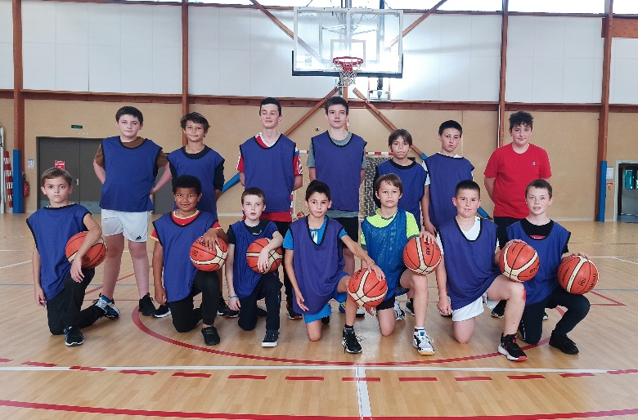
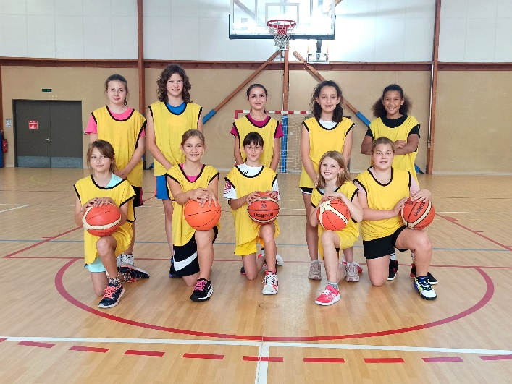
Rentrée 2023

Slide 2
C’est quoi une section sportive scolaire?
Un dispositif facultatif dans l’Ecole
Un approfondissement dans UN sport
L’appui sur un club
Une double visée: éducative et sportive

Slide 3
Les objectifs d’une section sportive
Enrichir physiquement, moralement et culturellement les élèves
Eduquer aux valeurs du sport: respect, solidarité, engagement, goût de l’effort, loyauté, autonomie…
Former un élève cultivé, épanoui et valorisé par le sport
Promouvoir la pratique physique, élever son niveau de pratique et viser l’excellence
Développer une citoyenneté active à
travers différents rôles sociaux
Participer à la réussite scolaire

Slide 4
La section sportive basket-ball du collège
Pour tous les élèves de la 6e à la 3e
2 séances de 1h30 dans l’emploi du temps (en plus des heures d’EPS)
Encadrement par 2 professeurs d’EPS du collège et 1 éducateur diplômé du club
Des entraînements, des compétitions et des évènements
Un cycle d’initiation (6e-5e) et un cycle d’approfondissement (4e-3e)

Slide 5
Entraînements
Lundi et Jeudi
15h30-17h
Gymnase Mosagna
Compétitions UNSS
2 à 3 demi-journées de rencontres contre les autres SSS du département
Evènements
Des sorties, des rencontres, des journées promotionnelles…

Slide 6
Emploi du temps

Slide 7
Les atouts de la section sportive
L’encadrement
Des partenaires forts
La mixité
Des installations de qualité et à proximité
Le suivi scolaire de chaque élève
Des élèves en réussite scolaire

Slide 8
Inscriptions - Recrutement
Un dossier de candidature à remplir et à remettre au secrétariat du collège avant le Vendredi 19 Mai
(par mail, courrier ou sur place)
Tests pré-sportifs le Mercredi 24 Mai
Résultats le Vendredi 26 Mai
Réunion avec les élèves retenus en Juin

Slide 9
Questions/Réponses
Je ne fais pas du basket-ball en club, ai-je des chances d’être sélectionné?
Oui car nous recherchons différents profils permettant ainsi un enrichissement mutuel entre les élèves. Il faut, par contre, être sportif et dynamique.
La participation aux compétitions est elle obligatoire?
Oui, les élèves s’engagent à participer aux rencontres sportives qui ne sont pas nombreuses.
Puis-je rater une séance occasionnellement?
Comme pour les autres matières, cela peut arriver mais il faut obligatoirement un justificatif à donner à la vie scolaire.
Quels sont les moyens de communication?
Un panneau d’affichage dans le hall du collège, le site du collège et le site EPS du collège.
Puis-je arrêter la section avant la fin de l’année?
Non, l’engagement se fait sur deux années (un cycle). Il faut penser notamment aux élèves non sélectionnés. C’est une décision prise collectivement.

Slide 10
Questions/Réponses
Comment se rendre au gymnase?
Comme pour les cours d’EPS, les déplacements se font à pied avec l’enseignant référent.
Est-on évalué en SSS?
Oui, comme toutes les autres disciplines scolaires. Cette évaluation se fait par compétence comme en EPS.
Comment gérer les cours d’EPS, de SSS et mes entraînements en club?
Il faut trouver son rythme
L’inscription à l’AS est-elle obligatoire?
Oui. Cela permet de participer aux rencontres entre les SSS, de garantir une assurance minimale et d’équiper les élèves.

Slide 11
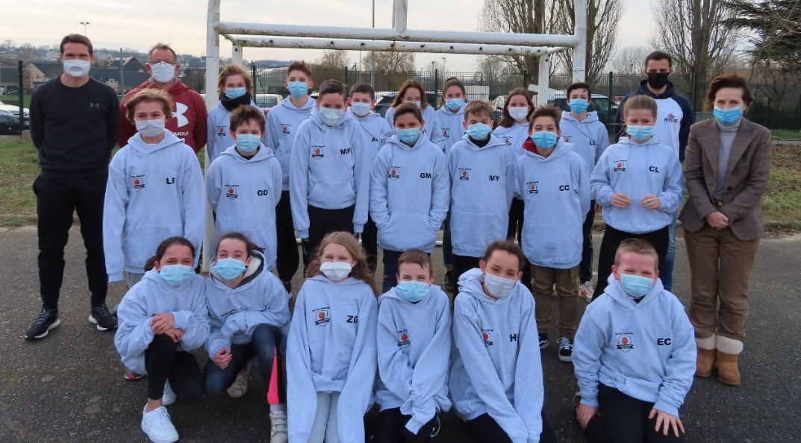
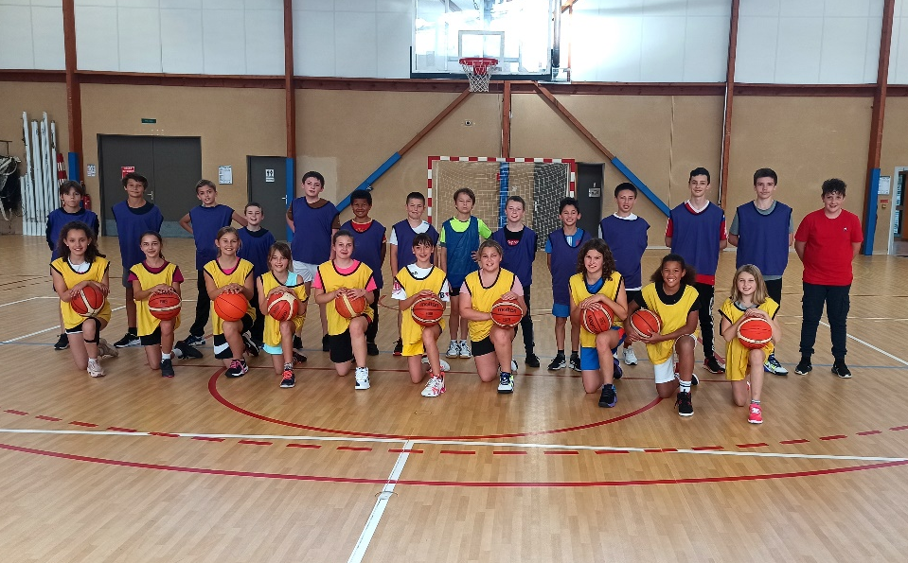
Conclusion
Il faut penser à avoir une tenue adaptée à chaque séance
Une véritable chance d’entrer dans la section
Une section qui recrute tout type d’élève
Choix de section pour diverses raisons (sportives, citoyennes, scolaires, plaisir…)

